Slide 1
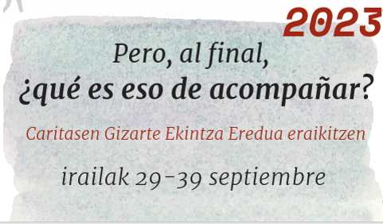
Centro de Espiritualidad de Loyola - AZPEITIA

Slide 2
4- Construímos lo nuestro
3- INDICADORES para caminar
2- Que tiene sus ANTECEDENTES y PILARES
1- “Caminamos : estrategia
confederal”

Slide 3
4- Construímos lo nuestro
3- INDICADORES para caminar
2- Que tiene sus ANTECEDENTES y PILARES
.
1- “Caminamos : estrategia
confederal”

Slide 4
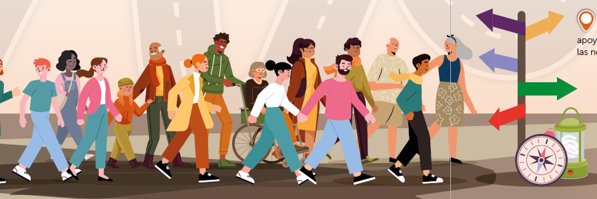
Estrategia Confederal

Slide 5
Estrategia Confederal

Slide 6
Estrategia Confederal
Fortalecer procesos
en nuestras acogidas y acompañamientos
hacia prácticas
más cercanas a nuestro Modelo de Acción Social

Slide 7
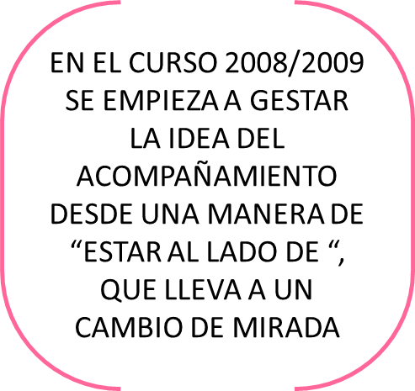
ANTECEDENTES
CAMINAMOS
EN ESTE CAMINAR SURGEN VARIAS PROPUESTAS PARA SOCIALIZAR ESTAS REFLEXIONES, PARA ANALIZAR, PARA PROFUNDIZAR Y SEGUIR AMPLIANDO MIRADAS

Slide 8
ANTECEDENTES
CAMINAMOS
En 2013 surge uno de nuestro pilares
“EL ARTE DE ACOMPAÑAR/NOS”
En 2014 surge el otro pilar
“EL ARTE DE ACOGER/NOS”

Slide 9
Los estudios e investigaciones sociales del Observatorio de la Realidad Social de Cáritas (2008 a 2013) y de la Fundación FOESSA (Análisis y Perspectivas de 2012 a 2014)
Nos hablan de una serie de fenómenos estructurales que nos han llevado a un nuevo modelo de sociedad

Slide 10
El empobrecimiento de la sociedad y
la fractura social
El incremento acelerado de la desigualdad social
Suponen una nueva estructura social
Precarización del
mercado laboral
Recorte de derechos

Slide 11
ANTECEDENTES
CAMINAMOS
Durante y después del escenario de la crisis (2007/2014) se abre aún más la BRECHA DE LAS FUERTES DESIGUALDADES SOCIALES
Desajustes
Desorientación
Falta de horizontes y
de sentido
Situación de desesperanza

Slide 12
ANTECEDENTES
CAMINAMOS
Todo ello nos plantea nuevos interrogantes ante estas nuevas formas de sufrimiento y desesperanza
De cómo situarnos
De cómo acompañar
en este
“estar al lado de”

Slide 13
La pandemia del Covid llegó cuando todavía no nos habíamos recuperado de la crisis anterior
Supone un replanteamiento de una gran parte del trabajo de Cáritas
Gran parte de la respuesta del choque ante la urgencia
En nuestras Acogidas parroquiales atendemos al 80 % de las personas que llegan a Cáritas
Se realizó desde las parroquias

Slide 14
Comunidades más frágiles y desvinculadas
Deterioro de las relaciones sociales
Dificultad de recuperar relaciones y vincular cuando se ha roto el vínculo
Se va generando un
mundo más individualizado
Empobrecimiento de las comunidades parroquiales: envejecimiento y desaparición

Slide 15
RETOS DEL
SIGLO XXI
Ante este nuevo cambio de época
NECESITAMOS
Detenernos
Escucharnos
Encontrarnos con el otro de igual a igual
Mirarnos al espejo
de nuestro MAS

Slide 16
RETOS DEL
SIGLO XXI
Ante este nuevo cambio de época
NECESITAMOS
Potenciar alternativas y procesos que sean participativos
Trabajar desde la Dignidad de las personas
y no desde las necesidades
Generar mayor autonomía y dignificación para las personas
Espacios de acogidas vinculados con espacios de comunidad

Slide 17
CLAVES DEL
ARTE DE ACOMPAÑAR/NOS

Slide 18
CLAVES DEL
ARTE DE ACOMPAÑAR/NOS
Acompañar NO es
Establecer una relación terapéutica
Realizar un seguimiento
Dirigir
Aplicación sin alma de una técnica
Aconsejar
Decidir sobre su situación o proceso
Una tutela

Slide 19
CLAVES DEL
ARTE DE ACOMPAÑAR/NOS
Acompañar SÍ es
Establecer una relación vital entre las personas
Estar en una relación horizontal
Abrir la mirada
Ir al lado, compartir un camino común
Orientar, motivar, ofrecer nuevas perspectivas
Es más un arte que una técnica

Slide 20
CLAVES DEL
ARTE DE ACOGER/NOS
Este documento nos adentra a estar presentes en las situaciones de dolor
Las personas acompañamos y somos acompañadas al
mismo tiempo por quienes acompañamos
De salir al encuentro y encontrarnos de corazón
Desde una escucha profunda
El arte de estar cerca de la otra persona

Slide 21
CLAVES DEL
ARTE DE ACOGER/NOS
¿Qué necesitamos para estar cerca de la otra persona?
QUIÉN: Personas con un talante y en equipo
DÓNDE: El lugar y
los espacios
CUÁNDO: Los tiempos necesarios
CÓMO: El consenso de criterios y los tipos de relación

Slide 22
CLAVES DEL
ARTE DE ACOGER/NOS
¿Qué podemos ofrecer en nuestro encuentro con la otra persona?
Ser un apoyo
No tanto dar: cómo darnos
Tomar conciencia de qué le está pasando
Mostrar nuevos horizontes
Crear clima de confianza

Slide 23
4- Construímos lo nuestro
.
3- INDICADORES para caminar
2- Que tiene sus ANTECEDENTES y PILARES
1- “Caminamos : estrategia
confederal”

Slide 24
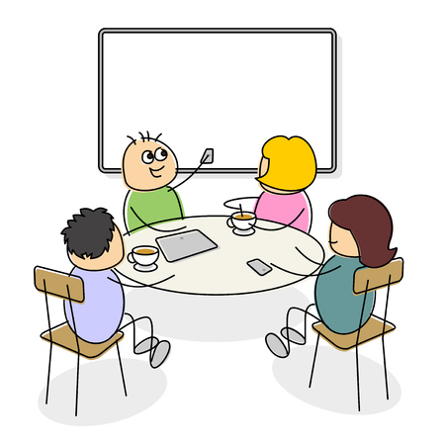
¡ Necesitamos impulsar procesos de tránsito !
y !Acompañar pequeños cambios !
Pero es necesario proponer una metodología de trabajo.
Grupo de Acogida y Acompañamiento en la comunidad. NTM

Slide 25
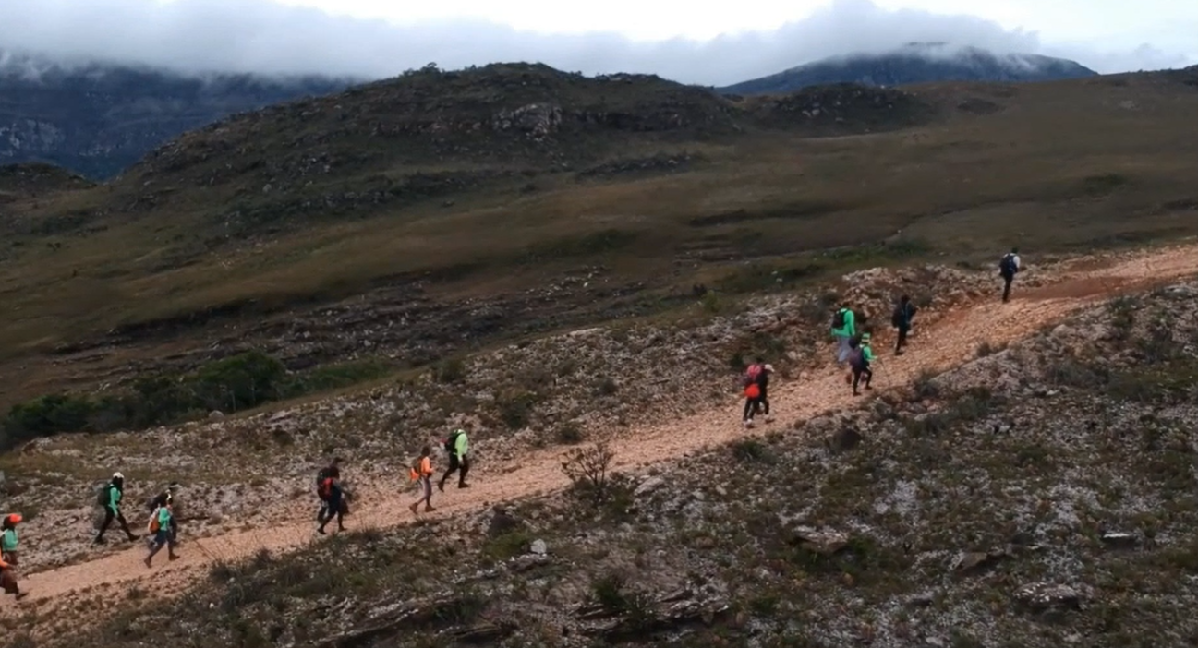

Slide 27
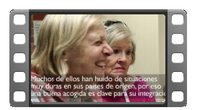
HORIZONTAL :
De IGUAL a IGUAL
Las CAPACIDADES
La PARTICIPACIÓN ACTIVA
Otras NECESIDADES NO MATERIALES
Un PROCESO
Espacios GRUPALES , COMUNITARIOS

Slide 28
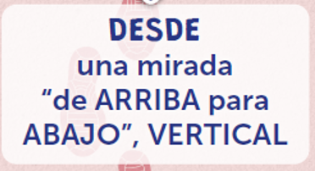
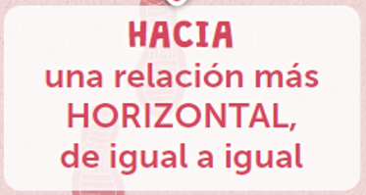
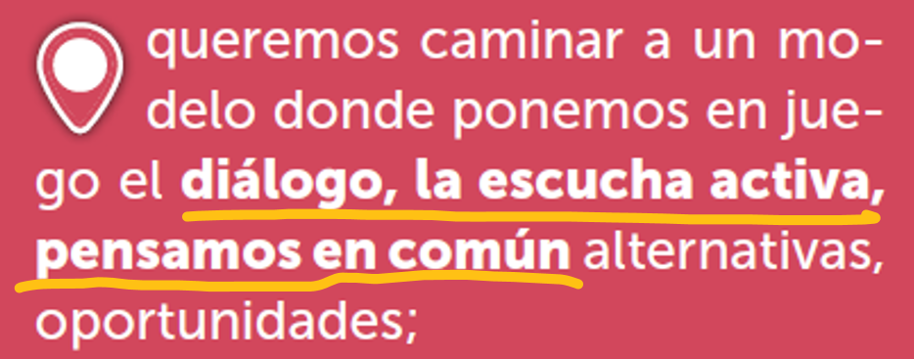
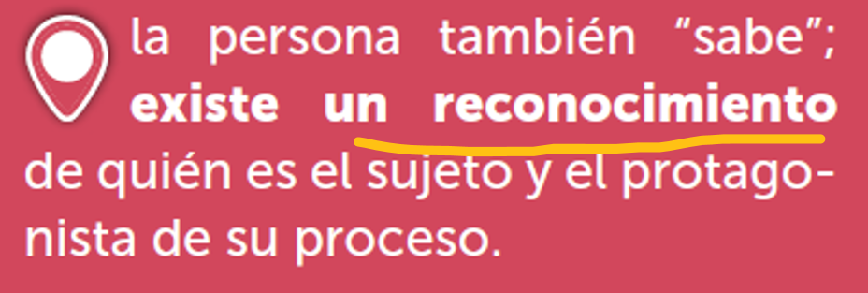
◆

Slide 29
◆

Slide 30
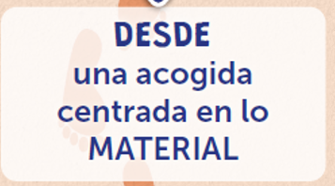
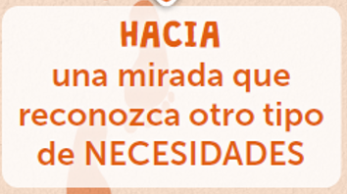
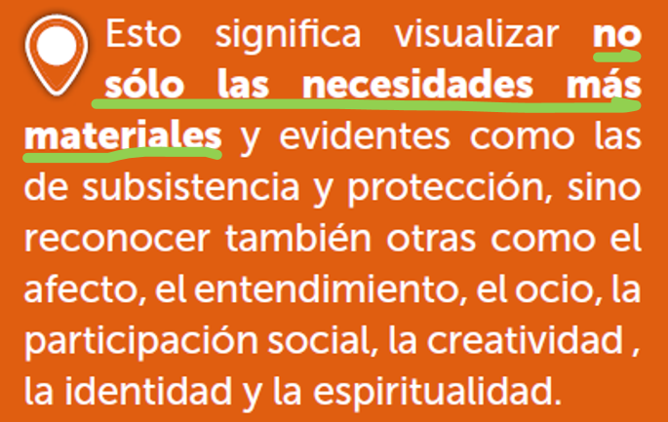
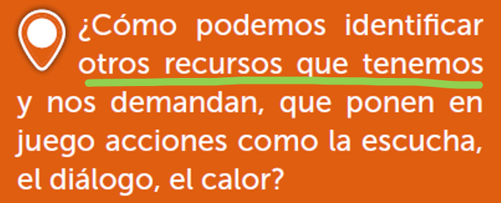
❖

Slide 31
❖

Slide 32
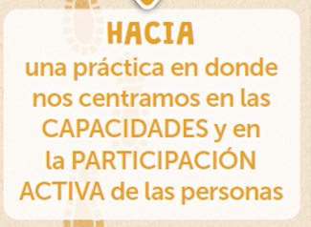
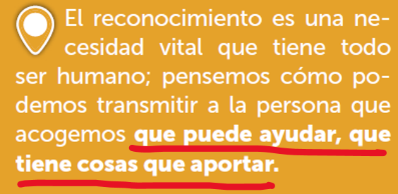
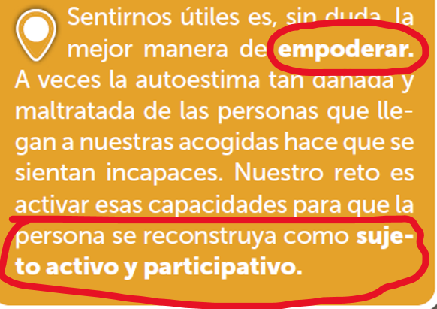
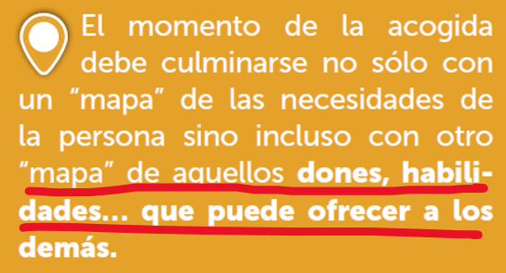

Slide 33
⬥

Slide 34
⬥

Slide 35
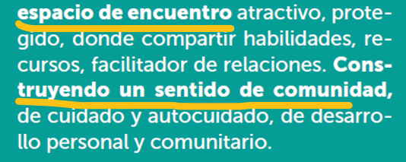
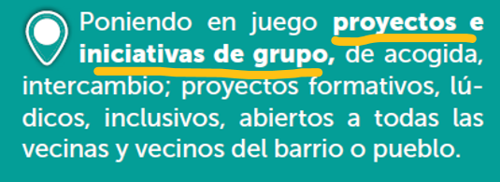


Slide 36


Slide 37
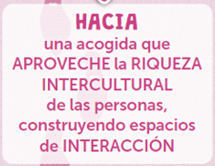
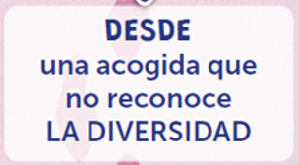
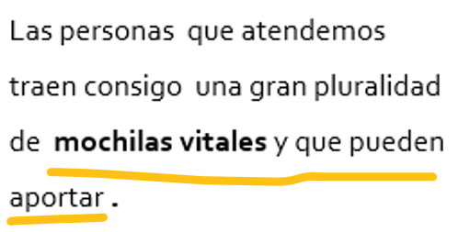
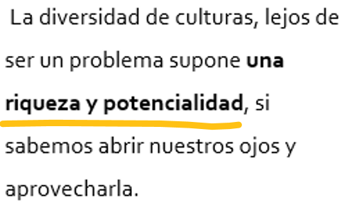


Slide 38


Slide 39
….. Para el trabajo en grupos …..
1º Leemos y subrayamos individualmente la ficha
2º Escribimos ¿Qué RETOS, PROPUESTAS, LUCES debemos incorporar a nuestra acción ?
3º Recogemos aquellas ideas que hayan salido COINCIDENTES.
“UNA IDEA, UN PAPELITO“.
Nos ceñimos a las preguntas de la ficha :
+ ¿Tal vez está pasando...?
+ Pasos que podemos dar …

